Slide 1





INFORME TECNICO
“Desarrollar recomendaciones de enmiendas al Protocolo FTCM que incluya incrementar la reutilización de aguas residuales de origen doméstico incluyendo la adopción de nuevos criterios o estándares para las descargas de agua residuales domésticas con el apoyo del RAC-IMA”
Apoyo financiero: proyecto

Slide 2

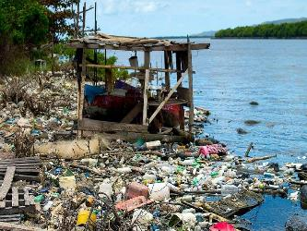

Contexto
Convenio para la Protección y el Desarrollo del Medio Marino del Gran Caribe
Protocolo Relativo a la Contaminación Procedente de Fuentes y Actividades Terrestres (FTCM)
Adoptado en Cartagena, Colombia el
24 de marzo de 1983.
Entró en vigor
11 de octubre de 1986.
Entró en vigor
13 de agosto de 2010
Adoptado en 1999
26 Partes Contratantes
16 Partes Contratantes

Slide 3
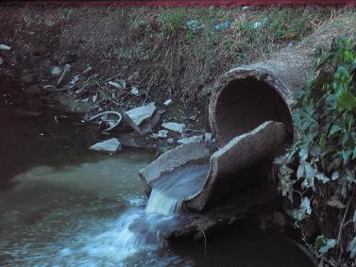
¿ PROTOCOLO RELATIVO A LA CONTAMINACION PROCEDENTE DE FUENTES Y ACTIVIDADES TERRESTRES…??????
  Es un compendio de procedimientos/medidas desarrollados para responder a la necesidad de proteger el medio ambiente marino y la salud humana de las actividades terrestres que contaminan el medio ambiente marino
Objetivos Específicos:
Reducir el impacto de los contaminantes prioritarios estableciendo límites a las aguas residuales y a las emisiones y aplicando las mejores prácticas de gestión.
Intercambio de información científica y técnica sobre la contaminación terrestre mediante la cooperación regional en materia de monitoreo e investigación.
Primer acuerdo regional legalmente vinculante sobre contaminación marina que se desarrolló después de la reunión de 1995 en Washington DC en donde se lanzó el Programa de Acción Global (GPA).

Slide 4
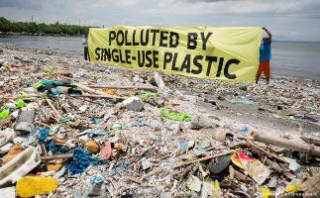
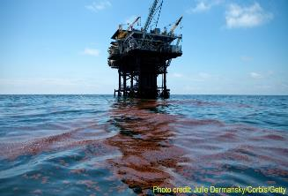
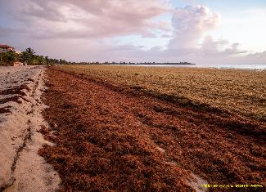
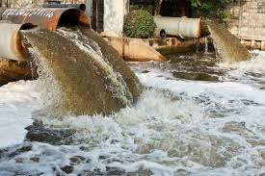





¿Por que realizar enmiendas al Protocolo FTCM?
Actividad incluida en el Plan de Acción Reducción Nutrientes
(recomendación de la 5ta FTCM COP presentar documento técnico)
Necesidad de armonizar/corresponder el Protocolo FTCM con las normativas nacionales (60 % de las Partes contratantes del Convenio son Partes contratantes del Protocolo FTCM)
15 años de vigencia pero más de 25 años de redactado y adoptado
Nuevos desafíos globales

Slide 5
Artículos del Protocolo FTCM
ESTRUCTURA DEL PROTOCOLO FTCM: XIX artículos y IV Anexos
Articulo 7: Evaluación del Impacto Ambiental.
Articulo 8: Desarrollo de sistemas de información.
Articulo 9: Contaminación transfronteriza.
Articulo 10: Participación.
Articulo 11: Educación y Concientización.
Articulo 12: Presentación de informes.
Articulo 13: Mecanismos institucionales.
Articulo 14: Comité Científico Técnico Asesor.
Articulo 15: Reunión de las Partes Contratantes.
Articulo 16: Financiamiento.
Articulo 1: Definiciones.
Articulo 2: Disposiciones Generales.
Articulo 3: Obligaciones Generales.
Articulo 4: Anexos.
Articulo 5: Cooperación y Asistencia.
Articulo 6: Programas de Monitoreo y Evaluación.
Artículo 17: Adopción y Entrada en Vigor de Nuevos Anexos y de Enmiendas a los Anexos.
Artículo 18: Ratificación, Aceptación, Aprobación y Adhesión.
Articulo 19: Firma del Protocolo

Slide 6

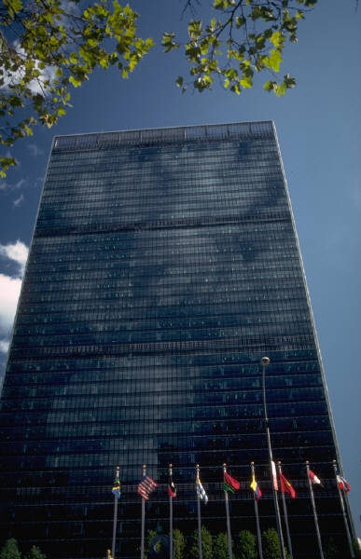

Artículo 2: Disposiciones Generales.
Al adoptar medidas para aplicar este Protocolo, las Partes Contratantes deberán respetar plenamente la soberanía, los derechos soberanos y la jurisdicción de otros Estados de conformidad con el derecho internacional.

Slide 7

Protocolo FTCM
Artículo 3: Obligaciones Generales
• Cada parte deberá adoptar medidas para prevenir, reducir y controlar la contaminación en la zona de aplicación del protocolo (Región del Gran Caribe) utilizando a estos efectos los medios mas prácticos a su disposición y de conformidad con sus capacidades
• Cada parte formulará y ejecutará planes, programas y medidas adecuadas. En tales planes, programas y medidas adoptará medidas para para prevenir, reducir o controlar la contaminación de la zona de aplicación del Convenio procedente de fuentes y actividades terrestres en su territorio, incluso el uso de la tecnología más apropiada y criterios de gestión como la ordenación integrada de las áreas costeras
• Las partes formularán conjuntamente, según proceda y tomando en cuenta su legislación, sus características sociales, económicas y ambientales individuales y de las características de una zona o subregión específica, planes, programas y medidas subregionales y regionales a fin de prevenir, reducir y controlar la contaminación en la zona de aplicación del Convenio de Cartagena.

Slide 8
Anexo I
Fuentes, actividades y contaminantes de preocupación
Establece una lista de actividades terrestres que afectan la zona de aplicación del Convenio (Región del Gran Caribe).
Anexo II
Factores para evaluar las fuentes
Establece los factores que hay que considerar para evaluar las fuentes definidas en el Anexo I
Anexo III
Aguas Residuales domesticas
Define aguas residuales domesticas
Define los limites para el vertimiento de aguas residuales domesticas en aguas de Clase I y Clase II
Anexo IV
Fuentes no puntuales de contaminación marina
Establece los contaminantes que son de preocupación
Características y composición de los desechos.
Tecnologías de tratamientos
Define aguas de la zona de aplicación del Convenio en Clase I y Clase II.
Define los periodos de implementación y prórroga para cumplir con los limites de vertimientos
Define fuentes no puntales de contaminación
Establece los requisitos que deben contener los planes, programas y otras medidas para la prevención, reducción y control de las fuentes no puntuales de contaminación
Anexos del Protocolo FCTM

Slide 9
RECOMENDACIONES DE ENMIENDAS
Categorías de fuentes y actividades prioritarias que afectan la zona de aplicación del Convenio, descritas en el Anexo I del Protocolo FTCM
Aguas residuales domésticas
Fuentes agrícolas no puntuales
Industrias químicas
Industrias extractivas y mineras
Actividades de procesamiento de alimentos
Elaboración de licores y bebidas gaseosas
Refinerías de petróleo
Instalaciones de producción de pulpa y papel
Ingenios azucareros y destilerías de azúcar
Actividades Pecuarias intensivas
PROPUESTA:
REDUCIR LAS CATEGORIAS A:
Aguas residuales domésticas.
Fuentes agrícolas no puntuales.
Actividades industriales (fundamentalmente la industria química y petrolera).
Turismo.
Actividad pesquera (incluyendo acuicultura y maricultura).
Anexo I
Fuentes, actividades y contaminantes de preocupación

Slide 10
RECOMENDACIONES DE ENMIENDAS
Contaminantes asociados que son causa de preocupación, descritos en el Anexo I del Protocolo FTCM.
(a) Compuestos organohalogenados y sustancias que podrían producir esos compuestos en el medio marino;
(b) (c) (d)……
(q) Cualquier otra sustancia o grupo de sustancias con una o más de las características enumeradas en la sección siguiente que incluye los factores a evaluar para que un posible contaminante sea considerado de preocupación.
LISTADO INCLUYENTE
PROPUESTA:
Insertar en la Parte C del Anexo I un nuevo acápite (C.2) titulado “Problemas ambientales emergentes que son causa de preocupación y que afectan la zona de aplicación del Convenio”:
Presencia de micro plásticos y otros contaminantes emergentes
Inundación por sargazo
Acidificación de los mares
Anexo I
Fuentes, actividades y contaminantes de preocupación

Slide 11
RECOMENDACIONES DE ENMIENDAS
Calendario de implementación de sistemas nuevos o existentes de aguas residuales domésticas cuyos efluentes satisfagan los límites establecidos en el Anexo III
Categoría | Fecha efectiva de obligación (años después de la entrada en vigor el Protocolo FTCM) | Fuentes
1 | 0 | Todos los sistemas nuevos de aguas residuales domésticas.
2 | 10 | Sistemas existentes de aguas residuales domesticas que no sean sistemas comunitarios de aguas residuales.
3 | 10* | Comunidades de 10 000 a 50 000 habitantes.
4 | 15 | Comunidades con más de 50 000 habitantes que cuenten con sistema de recolección de aguas residuales.
5 | 20 | Comunidades con más de 50 000 habitantes que no cuenten con sistemas de aguas residuales.
6 | 20 | Todas las demás comunidades.
*Las Partes Contratantes que opten por dar mayor prioridad a las categorías 4 y 5 podrán ampliar el plazo correspondiente a la categoría 3 a veinte (20) años (que es el plazo correspondiente a la categoría 6).
Anexo III
Aguas residuales domésticas
PARTE C: LIMITES DE EFLUENTES
Parte G del propio Anexo III se establecen períodos de prórroga para las categorías 2, 3, 4 o 5, si se demuestra el cumplimiento parcial de algunas de ellas (reducción de por lo menos el 5 % de la descarga total de contaminantes asociados con esas categorías) y que se reconoce la necesidad de acceder a recursos financieros para el cumplimiento del cronograma
NO SE PROPONEN MODIFICACIONES AL CALENDARIO DE IMPLEMENTACION

Slide 12
RECOMENDACIONES DE ENMIENDAS
Límites de vertimientos para aguas residuales domésticas
Parámetros | Clase I | Clase II
Solidos suspendidos totales | 30 mg L⁻¹ | 150 mg L⁻¹
Demanda bioquímica de oxígeno (DBO₅) | 30 mg L⁻¹ | 150 mg L⁻¹
pH | 5 - 10 | 5 - 10
Grasas y Aceites | 15 mg L⁻¹ | 50 mg L⁻¹
Coliformes fecales E. coli (agua dulce) Enterococos (agua salada) | 200 NMP/100 ml 126 organismos/100 ml 35 organismos/100ml | -
Sustancias flotantes | No visibles | No visibles
Anexo III
Aguas residuales domésticas
PARTE C: LIMITES DE EFLUENTES

Slide 13
RECOMENDACIONES DE ENMIENDAS
CAMBIOS SUGERIDOS
Límites de vertimientos para aguas residuales domésticas
Anexo III
Aguas residuales domésticas
Parámetros | Clase I | Clase II
Solidos suspendidos totales | 50 mg L⁻¹ | 150 mg L⁻¹
Demanda bioquímica de oxígeno (DBO₅) | 30 mg L⁻¹ | 150 mg L⁻¹
pH | 5 - 10 | 5 - 10
Grasas y Aceites | 15 mg L⁻¹ | 50 mg L⁻¹
Coliformes fecales E. coli (agua dulce) Enterococos (agua salada) | a) 200 NMP 100 mL⁻¹ b) 126 organismos 100 mL⁻¹ 126 NMP 100 mL⁻¹ 126 UFC c) 35 organismos 100 mL⁻¹ 35 NMP 100 mL⁻¹ 35 UFC | a) 1000 – 5000 NMP 100 mL⁻¹
PARTE C: LIMITES DE EFLUENTES

Slide 14
RECOMENDACIONES DE ENMIENDAS
CAMBIOS SUGERIDOS
Límites de vertimientos para aguas residuales domésticas (continuación)
Anexo III
Aguas residuales domésticas
Parámetros | Clase I | Clase II
PT | 0.1 - 5 mg L⁻¹ | 5 - 10 mg L⁻¹
NT | 1 - 10 mg L⁻¹ | 10 - 50 mg L⁻¹
NTK | 5 - 10 mg L⁻¹ | 10 - 40 mg L⁻¹
PARTE C: LIMITES DE EFLUENTES

Slide 15
RECOMENDACIONES DE ENMIENDAS
OTRAS RECOMENDACIONES
Anexo III
Aguas residuales domésticas
Eliminar el párrafo (a) del Punto 3 (Todas las descargas) de la Parte C, donde se hace referencia al compromiso de las Partes Contratantes de aplicar medidas adecuadas para controlar o reducir la cuantía total de nitrógeno y fósforo (no tendría sentido este párrafo habiéndose incluido explícitamente los nutrientes entre los indicadores con limites de vertimientos).
PARTE C: LIMITES DE EFLUENTES
Incluir explícitamente en el texto en el Punto 3 (Todas las descargas) de la Parte C, un párrafo relativo a la necesidad de realizar un proceso de revisión y actualización de los indicadores de calidad ambiental y sus límites de vertimientos al menos cada 10 años.

Slide 16
RECOMENDACIONES DE ENMIENDAS
Anexo IV
Fuentes No puntuales de contaminación agricola
Incluir en el acápite 1.a de la Parte B la conveniencia de la utilización de métodos avanzados de estimación de la carga contaminante procedente de fuentes agrícolas no puntuales de contaminación a través de modelos matemáticos.
Agregar en el primer párrafo de la Parte B, donde se establece el plazo de cinco años para la formulación y aplicación de los planes y políticas nacionales relativos a la prevención, reducción y control de la contaminación procedente de fuentes no puntuales de contaminación; un período de prórroga de otros cinco (5) años para la elaboración y aprobación de los mecanismos jurídicos específicos una vez que se demuestre avances significativos en el proceso anteriormente descrito
PARTE B: Planes para la prevención, la reducción y el control de las fuentes no puntuales de contaminación agrícola

Slide 17
RECOMENDACIONES DE NUEVOS ANEXOS
AGUAS RESIDUALES INDUSTRIALES
OBJETIVO:
PROMOVER el control de las descargas de aguas residuales industriales basado en el principio de economía circular, la protección de la salud humana, de los ecosistemas y del medio ambiente en general.
DESAFIO/RETO:
Las aguas residuales de origen industrial presentan una calidad y un volumen muy variables según el tipo de industria que las produce
Menos avance en las normativas nacionales de vertimientos comparado con la legislación para vertimientos de aguas residuales domésticas
Sistemas de tratamientos mas costosos
RECOMENDACIÓN:
enfoque general, holístico y no sumamente restrictivo en cuanto a obligaciones

Slide 18
RECOMENDACIONES DE NUEVOS ANEXOS
PROPUESTA DE ALCANCE Y COTENIDO:
Definiciones y ámbito de aplicación.
Factores/criterios para facilitar el control de descargas:
  Niveles de tratamientos en función de la carga emitida
  Características de los diferentes sectores industriales
  Clasificación del cuerpo receptor de la descarga final según su uso
El fomento del diseño de planes y programas nacionales para la prevención, reducción y control de la contaminación procedente de fuentes industriales que reconozcan el desafío financiero de cada parte contratante en su implementación e incluyan, entre otros aspectos, los siguientes:
  Acciones de educación y capacitación al sector industrial
  Participación activa del sector privado.
  Programas de incentivos económicos para extender el uso de mejores, novedosas y adecuadas prácticas de manejo y tratamiento de las aguas residuales industriales.
La importancia del fortalecimiento de los marcos legislativos nacionales en las partes contratantes (políticas, normas, reglamentos) para las acciones de control de las fuentes de contaminación de origen industrial.
El reconocimiento de la necesidad de marcos institucionales nacionales robustos para implementación de las acciones de evaluación y monitoreo de las fuentes industriales que afectan la zona de aplicación del Convenio.
Mecanismos de presentación de informes nacionales del cumplimiento de los compromisos/obligaciones estipuladas en el propio anexo.
AGUAS RESIDUALES INDUSTRIALES

Slide 19
RECOMENDACIONES DE NUEVOS ANEXOS
REUSO DE AGUAS RESIDUALES
PRINCIPIO:
PROTECCION a la salud humana y a los ecosistemas incluidos en la zona de aplicación del Convenio
OBJETIVO:
PROMOVER/POTENCIAR el reúso de las aguas residuales en la Región del Gran Caribe
POSITIVO PARA UN NUEVO ANEXO:
Existen directrices mundiales (OMS), regionales y nacionales
Avances nacionales en los marcos legislativos para el reúso de las aguas residuales
RETOS:
Técnicamente complejo
Restrictivo en cuanto al cumplimiento de obligaciones

Slide 20
RECOMENDACIONES DE NUEVOS ANEXOS
PROPUESTA DE ALCANCE Y COTENIDO:
Ámbito de aplicación y definiciones (recirculación, reúso, monitoreo, entre otros)
Las clasificaciones de los tipos de reúso de las aguas residuales, por ejemplo, paisajístico, riego agrícola, limpieza, construcción, entre otros usos seguros y sostenibles de las aguas residuales
Indicadores o parámetros mínimos (obligatorio y opcionales) que deben ser evaluados en las aguas para su reúso según cada tipo propuesto.
Concentraciones máximas permisibles de los de los indicadores propuestos.
Acciones de control y monitoreo que deben que incluir, entre otros aspectos, las frecuencias mínimas de muestreo a las aguas residuales destinadas a reúso.
REUSO DE AGUAS RESIDUALES

Slide 21
CONSIDERACIONES FINALES
Se proponen en total 12 enmiendas al Protocolo FTCM. De ellas, 10 se refieren a inclusiones, eliminaciones y/o modificaciones de los anexos técnicos actuales (6 en el Anexo III y 2 per cápita en los anexos I y IV). Las otras dos enmiendas son relativas a nuevos anexos técnicos.
Con las enmiendas y los nuevos anexos propuestos se abarcan todas fuentes y actividades prioritarias descritas en el Anexo I que son motivos de preocupación en la RGC.
El proceso de análisis y aprobación de las enmiendas en un proceso complejo que requiere la participación activa de varios actores regionales (puntos focales, expertos, consultores).
Se reconoce que, de las enmiendas propuestas, hay algunas mas sencillas y otras mas complejas que requerirán análisis profundos y discusiones posteriores.

Slide 22
PROPUESTA DE RECOMENDACIONES PARA EL 7mo STAC
Las Partes Contratantes, con el apoyo de la Secretaría y los Comités Regionales de Evaluación del LBS, establecerán uno o más Grupos de Trabajo Técnicos para examinar y evaluar las enmiendas propuestas al Protocolo LBS en función de su complejidad y recomendar la mejor manera de proceder. En el caso de los nuevos anexos propuestos, se deberán establecer grupos de trabajo específicos e independientes para cada propuesta.
Las Partes Contratantes examinarán las recomendaciones propuestas para enmendar el Protocolo LBS que se describen en el documento UNEP(DEPI)/CAR WG.46/INF.13 y participarán activamente en los grupos de trabajo técnicos, y las conclusiones de la evaluación de los grupos de trabajo se presentarán al 8.º STAC LBS y a la 8.ª COP LBS para su consideración

